Slide 1

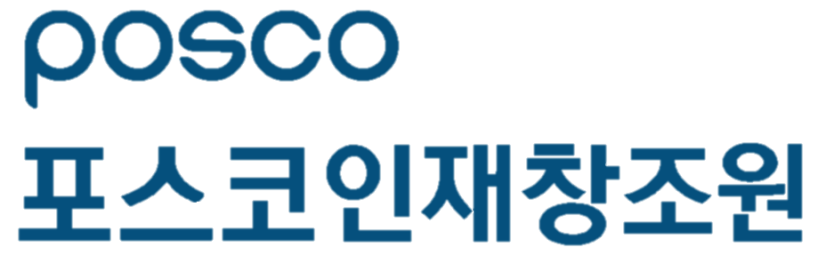


청년 AI · Big data 아카데미 9기
저 해상도 이미지 복원을 통한
뺑소니 차량 판독
B반/4조

Slide 2
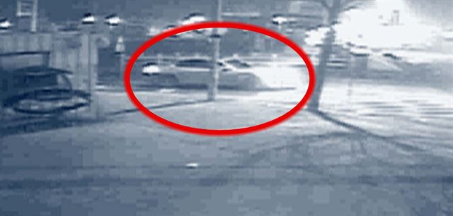
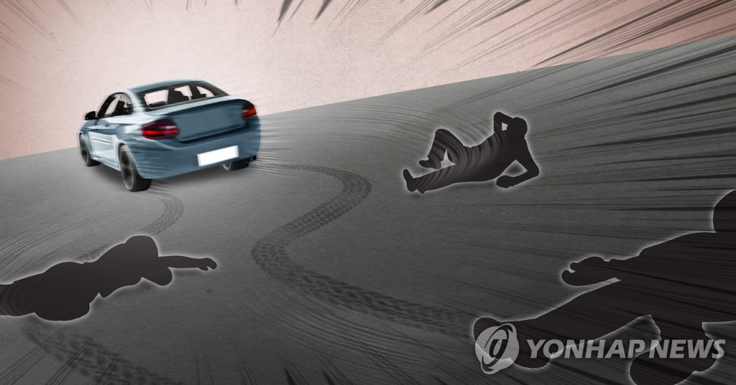
1. 주제 선정 배경
청주 크림빵 뺑소니 사건
노이즈로 인해 차량의 특징이나 번호 판독이 어려움
야간에 도주하는 차량의 특징을 신속하게 잡기 어려움
번호판 판독 불가로 용의자 자수로 해결
도로 위 비 양심 ‘뺑소니 사고’ 기승
음주운전 뺑소니로 하루에 8명의 사상자 발생
뺑소니로 인한 사망자 한달 평균 4.6명
- 최근 3년간 총 276건 발생 피해자 매년 100명 넘어
Notes:
주제를 선정하게된 배경입니다
청주에서 일어났던 크림빵 뺑소니 사건은 한 가장이 크림빵을 사고
가정에 돌아가던 중 뺑소니 차량에 치여 사망한 사건입니다.
여기 보이는 사진은 당시 cctv에 찍혔던 뺑소니 차량의 사진입니다.
보이는 것과 같이 이미지에 노이즈가 심해서 차종과 차량번호를
알아내기 어려웠고 수사에 난항을 겪던 중
용의자의 자수로 사건이 해결되었습니다.
그리고 매일 뺑소니 사건으로 사상자가 발생하고 있고
최근 3년간 사건 발생량도 무시 못할 수준이기 때문에
이러한 뺑소니 사건 피해자의 억울함을 풀어 주기 위해
주제를 선정하게 되었습니다.

Slide 3
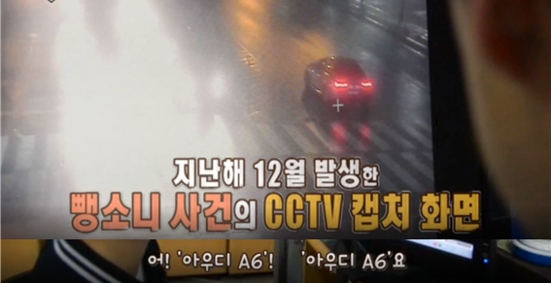
1. 주제 선정 배경
영재 발굴단 ‘자동차 천재‘ 편
노이즈가 있는 동영상에서 차종의 일부분을 확인
차종 파악하는 영재의 능력에서 아이디어 착안
CCTV와 블랙박스 영상의 노이즈를 제거
차량 일부분을 추출하여 차종을 파악하는 AI 고안
Notes:
이번 프로젝트의 아이디어는 영재발굴단 자동차 천재 편이
기반이 되었습니다.
이 자동차 영재는 모든 자동차 종류와 특징을 알고 있었고
노이즈가 있는 영상에서 차종의 일부 특징을 인식하고
차종을 파악하는 영재의 모습에서 아이디어를 구체화했습니다.

Slide 4
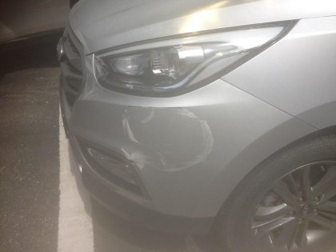
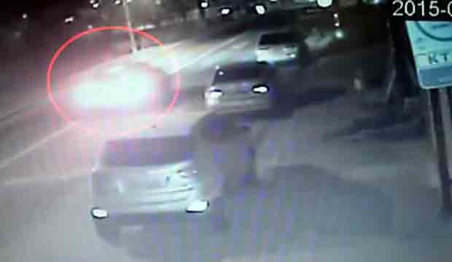
2. 프로젝트 아이디어 구체화
차량 일부분(전조등, 후미등)의 사진 디텍션
딥러닝 모델 학습을 통해 차종 파악
번호판 판독 시 크롤링을 통한 신속한 차량 등록 번호 조회
CCTV와 블랙박스 영상의 노이즈를 제거
딥러닝 모델의 정확도 향상 기대
차종과 번호판을 파악하는 시간과 비용을 줄일 것으로 예상
Notes:
왼쪽에 보이는 사진과 같이 차량 일부분의 사진을 디텍션하고
딥러닝 모델 학습을 통해 차종을 파악을 할것이고
혹은 영상에서 바로 번호판 판독이 가능하다면
크롤링을 통한 차량등록번호 조회를 할 것입니다.
그리고 cctv와 블랙박스의 영상에 차량의 속도 및 화질로 인해
노이즈가 생기는데 이를 제거함으로써 딥러닝 모델의 정확도를
향상 시킬 수 있을 것입니다.
이를 기반으로 차종과 번호판을 파악하는 시간과 비용을
줄일 수 있을 것으로 예상하고 있습니다

Slide 5



3. 기술 소개
Notes:
저희는 딥러닝 오픈소스인 탠서플로우
영상처리와 이미지처리에 특화된 딥러닝 모델인 yolo
그리고 크롤링을 위해 beautifulsoap를 이용할 예정입니다.

Slide 6
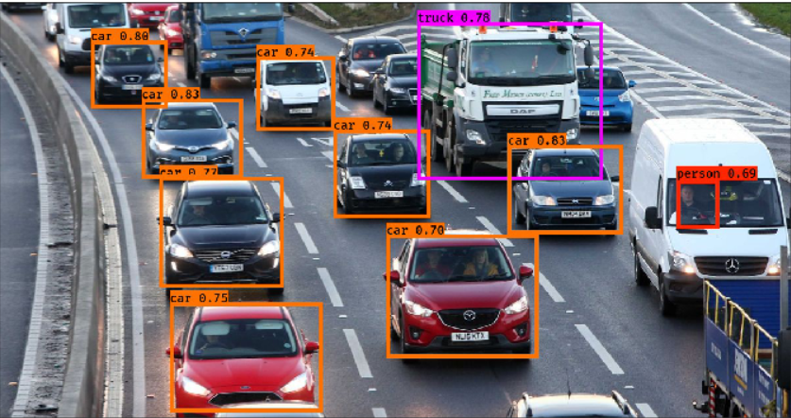
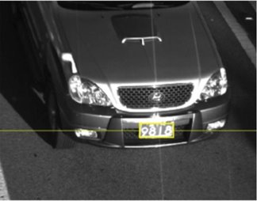
3. 기술 소개 – Object Detection
Deep Neuron Network를 이용해 이미지에서 특정 객체를 인식하는 기술
Notes:
object detection은 보이는 이미지와 같이 딥뉴럴넷을 통해
이미지에서 객체를 인식하는 기술입니다.
이를 통해 영상/이미지에서 차와 번호판의 위치를
인식할 수 있을것으로 생각하고 있습니다.

Slide 7
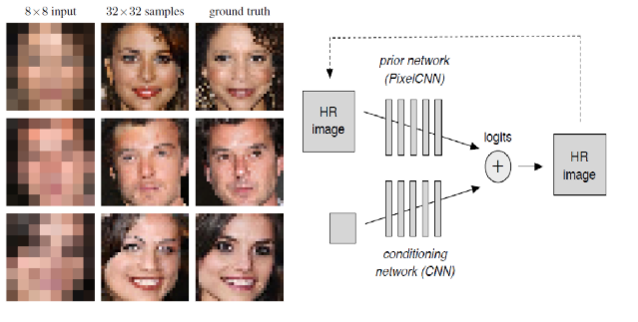
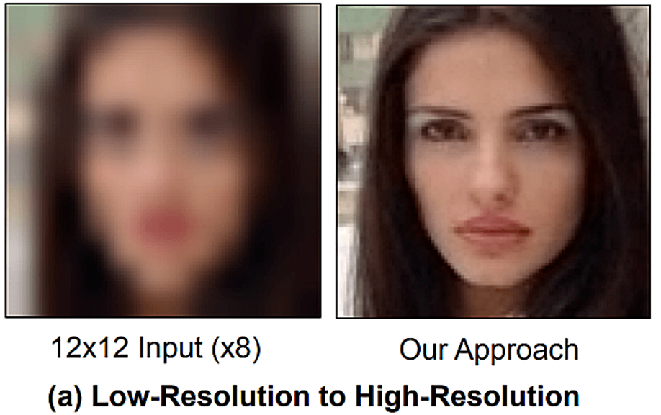
3. 기술 소개 – PRSR
Pixel Recursive Super Resolution 기술을 이용한 저해상도 이미지 복원
Notes:
다음은 prsr은 보이는 이미지와 같이 딥뉴럴넷을 이용해
저해상도 이미지를 고해상도 이미지로 변환해주는 기술입니다.
이를 통해 cctv나 블랙박스에 대해 노이즈가 있는
영상/이미지를 고해상도 이미지로 복원할 수 있을 것으로 생각하고있습니다.

Slide 8
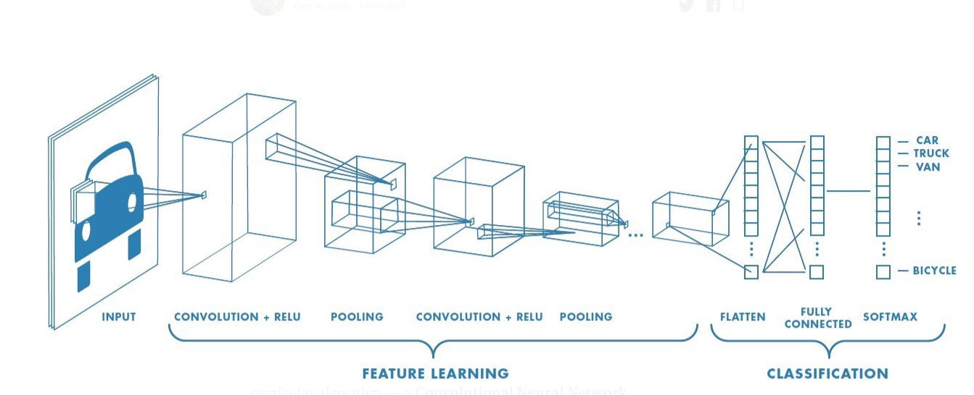
3. 기술 소개 – CNN
CNN을 이용한 차량의 Feature 검출 및 비교
Notes:
다음은 이미지 classification에 자주 사용되는 CNN을 이용해
영상 / 이미지에서 차량을 뽑아내고 해상도를 복원한 이미지에 대해서feature를 검출 및 비교를 함으로써
차종을 찾을 수 있을것으로 생각하고 있습니다.

Slide 9
4. 동작 방식
노이즈 데이터 수집
OCR을 통한
번호판 데이터 추출
Object Detection을 활용
차량, 번호판 검출
Super Resolution을 통한 저해상도 이미지 복원
CNN을 통한
차량의 Feature 추출
차량 Feature 비교를
통한 차종 판단
Notes:
마지막으로 전체적인 동작 방식에대해 설명 하겠습니다.
우선 노이즈 데이터를 수집하고
object detection을 통해 차량, 번호판 부분을 추출합니다.
다음은 super resolution을 통해 저해상도 이미지를 복원 할것입니다.
이후 ocr을 통해 번호판 데이터를 추출하고
cnn을 통해 feature를 추출할 것입니다.
마지막으로 뽑아낸 feature 비교를 통해
차종을 판단하는 방식으로 동작될 것입니다.

Slide 10
감사합니다!

